Slide 1


Pedoman Pembangunan dan Evaluasi Zona Integritas
Deputi Bidang Reformasi Birokrasi, Akuntabilitas Aparatur, dan Pengawasan, Kementerian PANRB

Slide 2
01
Pedoman ZI sudah tidak relevan dengan kebijakan lain seperti Road Map Nasional dan PMPRB
02
Menginformasikan Strategi Pembangunan ZI
Latar Belakang Paparan
03
Penguatan/perbaikan syarat pengusulan-pengajuan unit kerja menuju WBK/WBBM
04
Perbaikan Komponen LKE beserta substansi Pertanyaan
2

Slide 3
STRUKTUR PERMENPAN 90/2021
Lampiran I
Lampiran II
Lampiran III
Bab I Pendahuluan
Bab I
Evaluasi Pembangunan ZI oleh TPI
Bab II
Pengajuan Unit kerja menuju WBK/WBBM
LKE ZI
Latar Belakang
Mekanisme evaluasi ZI mandiri oleh TPI
Mekanisme evaluasi ZI pd Stranas PK oleh TPI
Kriteria pengajuan usulan ZI menuju WBK/WBBM
Bab II Pembangunan ZI
Bab III
Evaluasi Pembangunan ZI oleh TPN
Bab IV
Pemantauan unit kerja berpredikat WBK/WBBM
Konsep ZI
Mekanisme Pembangunan ZI
Kerangka logis ZI
Pembangunan ZI berdasarkan Stranas PK
Pembangunan ZI pd sektor prioritas tertentu
Strategi Percepatan Pembangunan ZI
Pengusulan unit kerja
Pra Evaluasi
Desk Evaluasi Oleh TPN
Evaluasi Lapangan oleh TPN
Penetapan predikat menuju WBK/WBBM
Pemantauan unit kerja /kawasan berpredikat WBK/WBBM
Pemberian penghargaan
Pencabutan predikat
Replikasi pd unit kerja yang telah berpredikat WBK/WBBM

Slide 4
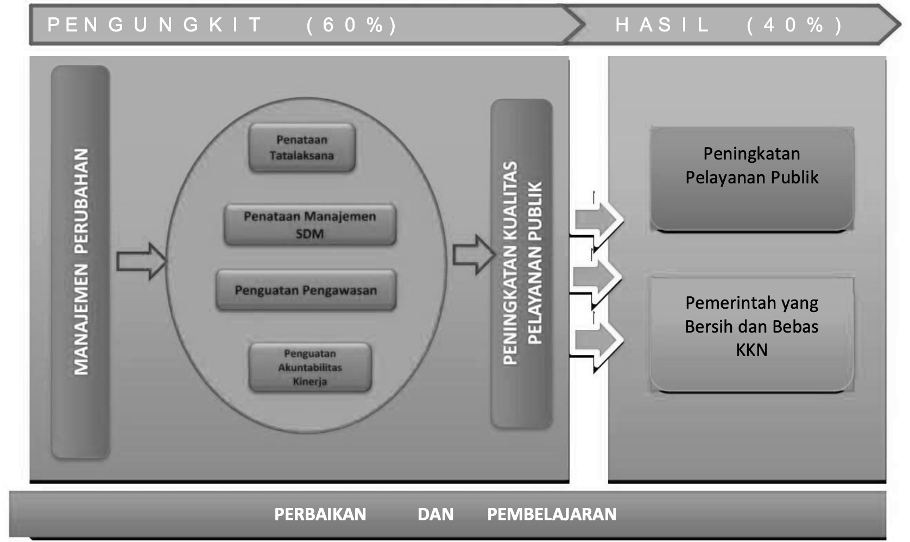
Highlight Perubahan
Kerangka Logis
PERMENPAN 90/2021
PERMENPAN 10/2019
Sub komponen pemenuhan untuk menggambarkan upaya per area perubahan
Sub komponen reform untuk mengukur keberhasilan atau upaya yang lebih strategis per area perubahan

Slide 5
Highlight Perubahan
Pengusulan ZI
PERMENPAN 90/2021
PERMENPAN 10/2019

Slide 6
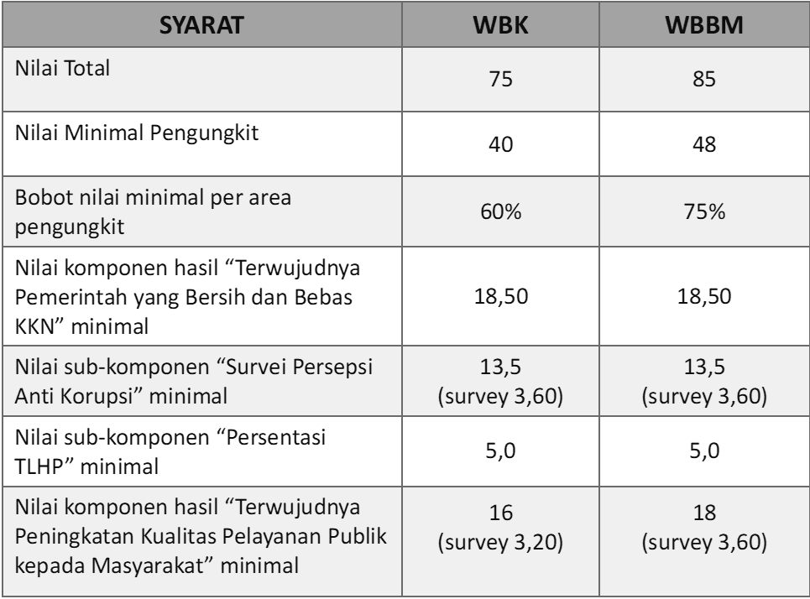
Highlight Perubahan
Penetapan WBK/WBBM
PERMENPAN 90/2021
PERMENPAN 10/2019

Slide 7


PEMBANGUNAN ZI MENUJU WBK/WBBM
Permenpan 90/2021
PEMBANGUNAN DAN EVALUASI ZONA INTEGRITAS MENUJU WILAYAH BEBAS DARI KORUPSI DAN WILAYAH BIROKRASI BERSIH DAN MELAYANI DI INSTANSI PEMERINTAH

Slide 8
Mekanisme Pembangunan ZI menuju WBK/WBBM
Kerangka Logis Pembangunan ZI menuju WBK

Slide 9
Manajemen Perubahan
Perubahan pola pikir dan budaya kerja pada unit kerja
Menurunnya resiko kegagalan akibat resistensi terhadap perubahan.
Terimplementasinya Core Value ASN Berakhlak
Mentransformasi sistem dan mekanisme kerja organisasi serta mindset (pola pikir) dan cultureset (cara kerja) individu ASN
Kondisi yang ingin diwujudkan
Tujuan
Pemenuhan | Reform
Tim Kerja ZI | Komitmen Dalam Perubahan
Rencana Pembangunan ZI | Komitmen Pimpinan
Pemantauan dan Evaluasi ZI | Membangun Budaya Kerja
Perubahan Pola Pikir dan Budaya Kerja

Slide 10
Penataan Tata Laksana
Meningkatnya penggunaan teknologi informasi dalam manajemen pemerintahan;
Meningkatnya efisiensi dan efektivitas proses manajemen pemerintahan
Meningkatnya kinerja unit kerja/satuan kerja.
Meningkatkan efisiensi dan efektivitas sistem, proses, dan prosedur kerja yang jelas, efektif, efisien, dan terukur
Kondisi yang ingin diwujudkan
Tujuan
Pemenuhan | Reform
SOP Kegiatan Utama | Pengaruh penyederhanaan birokrasi terhadap peta proses bisnis
Sistem Pemerintahan Berbasis Elektronik | Sistem Pemerintahan Berbasis Elektronik (SPBE) yang Terintegrasi
Keterbukaan Informasi Publik. | Transformasi Digital Memberikan Nilai Manfaat.

Slide 11
Penataan Manajemen SDM
Meningkatnya ketaatan terhadap pengelolaan SDM aparatur;
Meningkatnya transparansi dan akuntabilitas pengelolaan SDM aparatur;
Meningkatnya disiplin SDM aparatur;
Meningkatnya efektivitas manajemen SDM aparatur; dan
Meningkatnya profesionalisme SDM.
Meningkatkan profesionalisme SDM aparatur
Kondisi yang ingin diwujudkan
Tujuan
Pemenuhan | Reform
Perencanaan kebutuhan pegawai sesuai dengan kebutuhan organisasi | Kinerja Individu
Pola Mutasi Internal | Assesment Pegawai
Pengembangan Pegawai berbasis Kompetensi | Pelanggaran Disiplin Pegawai
Penetapan Kinerja Individu
Penegakan Aturan Disiplin / Kode Etik

Slide 12
Penguatan Akuntabilitas
Meningkatnya kinerja instansi pemerintah; dan
Meningkatnya akuntabilitas instansi pemerintah.
Meningkatkan kapasitas dan akuntabilitas kinerja instansi pemerintah
Kondisi yang ingin diwujudkan
Tujuan
Pemenuhan | Reform
Keterlibatan Pimpinan | Meningkatnya Capaian Kinerja
Pengelolaan Akuntabilitas Kinerja | Pemberian Reward & Punishment atas dasar kinerja
 | Kerangka Logis (penjabaran kinerja)

Slide 13
Penguatan Pengawasan
Meningkatnya kepatuhan terhadap pengelolaan keuangan negara
Menurunnya tingkat penyalahgunaan wewenang
Meningkatkan sistem integritas.
Meningkatkan penyelenggaraan pemerintahan yang bersih dan bebas KKN
Kondisi yang ingin diwujudkan
Tujuan
Pemenuhan | Reform
Gratifikasi ; | Mekanisme Pengendalian Aktivitas Utama ;
Penerapan SPIP ; | Penanganan Pengaduan Masyarakat
Pengaduan Masyarakat ; | Penyampaian Laporan Harta Kekayaan Pegawai.
Whistle Blowing System ;
Penangan Benturan Kepentingan

Slide 14
Pelayanan Publik
Kondisi yang ingin diwujudkan
Membangun kepercayaan masyarakat terhadap penyelenggara pelayanan publik
Meningkatnya kualitas pelayanan publik (lebih cepat, lebih murah, lebih aman, dan lebih mudah dijangkau)
Standardisasi pelayanan nasional dan/atau internasional
Meningkatnya indeks kepuasan masyarakat terhadap penyelenggaraan pelayanan publik
Tujuan
Pemenuhan | Reform
Standar pelayanan | Upaya dan/inovasi telah mendorong perbaikan pelayanan publik;
Budaya pelayanan Prima; | Upaya dan/atau inovasi pada perizinan/pelayanan telah dipermudah
Pengelolaan Pengaduan; | Penanganan pengaduan pelayanan
Penilaian Kepuasan Terhadap pelayanan ;
Peningkatan TI

Slide 15
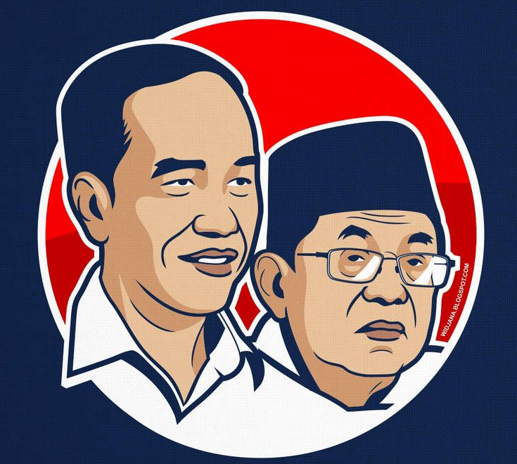
Pembangunan ZI Berdasarkan Stranas PK
Pembangunan ZI pada Sektor Prioritas Tertentu
Bandar Udara
Pelabuhan
Kejaksaan
MA
Disdukcapil
RSUD/Puskesmas
PTSP
ATR/BPN
Samsat
Perbatasan Negara
Kependidikan
Kepolisian
Kementerian PANRB dapat melakukan penunjukan pembangunan Zona Integritas pada unit-unit kerja tertentu pada instansi pemerintah sesuai dengan rencana kerja prioritas RB Nasional dan arahan Presiden.
Kawasan Terpadu
Bandar Udara
Pelabuhan
APH
POLRI
Kejasaaan
MA
Lapas
Unit layanan Pemda
Disdukcapil
Samsat
RSUD/Puskemas
PTSP
ATR/BPN
Terkait mekanisme pembangunan Zona Integritas, maka akan dilakukan koordinasi dengan instansi pemerintah pada unit kerja yang ditunjuk
Kawasan tertentu yg menjadi prioritas
Perbatasan Negara
Kependidikan

Slide 16
Strategi Pembangunan ZI
Menciptakan program-program yang menyentuh, yaitu program yang mampu menjawab kebutuhan dan mendekatkan unit kerja kepada masyarakat/
pengguna layanan;
Menetapkan strategi komunikasi publik terbaik untuk memastikan bahwa setiap perubahan yang dilakukan, telah diketahui dan delivered kepada masyarakat.
Membangun komitmen nyata dan semangat perubahan yang besar dari level pimpinan tertinggi hingga seluruh jajaran;
Menciptakan kemudahan, kecepatan, dan transparansi pelayanan bagi masyarakat atau pengguna layanan;
Melaksanakan monitoring dan evaluasi secara konsisten dan berkelanjutan terhadap pelaksanaan ZI;

Slide 17
EVALUASI ZI MENUJU WBK/WBBM
Permenpan 90/2021
PEMBANGUNAN DAN EVALUASI ZONA INTEGRITAS MENUJU WILAYAH BEBAS DARI KORUPSI DAN WILAYAH BIROKRASI BERSIH DAN MELAYANI DI INSTANSI PEMERINTAH

Slide 18
Informasi Perubahan Dalam PERMEN
Tugas TPI
1
2
Melakukan evaluasi terhadap pembangunan ZI yang dilakukan oleh unit kerja/satuan kerja
3
Memberikan rekomendasi perbaikan kepada unit kerja/satuan kerja atas pembangunan ZI
4
Menyampaikan hasil evaluasi kepada pimpinan instansi terhadap kelayakan unit kerja/satuan kerja yang akan diajukan mendapat predikat Menuju WBK/WBBM kepada TPN
Melakukan pemantauan secara berkala terhadap unit yang telah mendapat predikat Menuju WBK/WBBM dan melaporkannya kepada Kementerian PANRB
23

Slide 19
HAL-HAL YANG HARUS DIPERHATIKAN OLEH TPI PADA SAAT MELAKUKAN EVALUASI INTERNAL
  Memastikan tindak lanjut hasil pengawasan dari APIP/BPK telah selesai 100%;
  Memastikan hasil evaluasi penerapan SAKIP minimal “B” untuk menuju WBK dan minimal “BB” untuk Menuju WBBM
  Memastikan tingkat kepatuhan penyampaian LHKPN dan LHKASN
  Komitmen dan pemahaman pimpinan serta pegawai terkait pembangunan ZI
1
2
3
4
5
6
7
8
  Kualitas implementasi dari komponen pengungkit serta data dukung implementasinya
  Inovasi-inovasi yang telah dilakukan oleh unit kerja/satuan kerja
  Menentukan penilaian dari hasil survei yang didapat
  Capaian kinerja dari unit kerja/satuan kerja dan tren pencapaian kinerja pada tahun-tahun sebelumnya
24

Slide 20
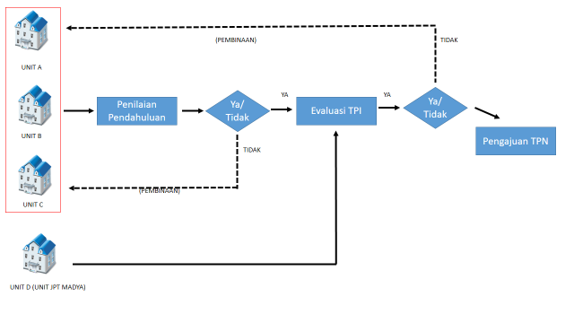
Mekanisme Penilaian Internal Pada Kementerian/Lembaga (1)
Evaluasi Oleh TPI
Apabila unit yang melakukan pembangunan ZI adalah unit kerja/satuan kerja pimpinan tinggi madya, maka TPI langsung melakukan evaluasi terhadap komponen proses dan hasil pada unit kerja/satuan kerja tersebut;
Apabila unit yang melakukan pembangunan ZI adalah unit kerja/satuan kerja tingkatannya dibawah unit kerja/satuan kerja pimpinan tinggi madya atau unit kerja/satuan kerja pada tingkat kabupaten/kota, TPI memastikan telah dilakukan penilaian pendahuluan oleh unit kerja/satuan kerja pimpinan tinggi madya atau perwakilan tingkat provinsi dan hasil penilaian pendahuluan menyimpulkan bahwa unit tersebut layak dievaluasi oleh TPI;
TPI melakukan evaluasi dengan menggunakan lembar kerja evaluasi (LKE) sebagai alat bantu evaluasi dan apabila telah selesai melakukan evaluasi, maka TPI menyusun laporan hasil evaluasi internal yang memuat simpulan apakah unit kerja/satuan kerja memenuhi atau belum memenuhi kriteria untuk diajukan evaluasi ke TPN. Hasil penilaian yang telah dilakukan oleh TPI kemudian disampaikan kepada Pimpinan instansi pemerintah.

Slide 21
Mekanisme Penilaian Internal Pada Kementerian/Lembaga (2)
Penilaian Pendahuluan
Apabila unit kerja/satuan kerja yang membangun ZI pada K/L adalah unit kerja/satuan kerja jabatan pimpinan tinggi pratama maupun unit pelaksana teknis level provinsi, diperlukan penilaian pendahuluan dari unit kerja/satuan kerja pimpinan tinggi madya sebelum penilaian dari TPI;
Apabila Unit/satuan kerja yang membangun ZI adalah unit/satuan kerja dibawah tingkat provinsi, maka Unit/satuan kerja tingkat provinsi melakukan penilaian pendahuluan pembangunan ZI, penilaian pendahuluan yang dilakukan sebagai salah satu fungsi pembinaan kepada unit kerja/satuan kerja;
Penilaian pendahuluan merupakan penilaian yang sifatnya berjenjang dari unit kerja/satuan kerja pimpinan tinggi madya atau pewakilan tingkat provinsi kepada unit yang ada di bawahnya. Hal ini dilakukan untuk memastikan bahwa unit kerja/satuan kerja pimpinan tinggi madya atau perwakillan tingkat provinsi ikut memantau dan mendampingi pembangunan ZI unit kerja/satuan kerja di bawahnya;
Penilaian pendahuluan dilakukan oleh tim penilai unit kerja/satuan kerja pimpinan tinggi madya atau perwakilan tingkat provinsi yang terdiri dari unit/SDM di internal yang memahami atau menangani komponen pengungkit pada pembangunan ZI sehingga tim dapat memberikan penilaian secara obyektif terhadap pembangunan ZI yang dilakukan oleh unit kerja/satuan kerja;

Slide 22
Mekanisme Penilaian Internal Pada Kementerian/Lembaga (2)
Penilaian Pendahuluan
Penilaian pendahuluan menggunakan instrumen penilaian yang sama yang digunakan oleh TPI;
Hasil penilaian oleh tim unit kerja/satuan kerja pimpinan tinggi madya atau perwakilan tingkat provinsi menjadi dasar apakah unit layak dilakukan evaluasi pembangunan ZI oleh TPI. Apabila memenuhi kriteria penilaian pembangunan ZI, maka tim unit kerja/satuan kerja pimpinan tinggi madya atau perwakilan di provinsi akan merekomendasikan kepada pimpinan unit kerja/satuan kerja pimpinan tinggi madya atau pimpinan di provinsi, bahwa unit kerja/satuan kerja layak dievaluasi TPI. Selanjutnya pimpinan unit kerja/satuan kerja pimpinan tinggi madya atau pimpinan unit tingkat provinsi mengirimkan surat kepada TPI bahwa unit kerja/satuan kerja tersebut layak untuk di evaluasi pembangunan ZI.

Slide 23
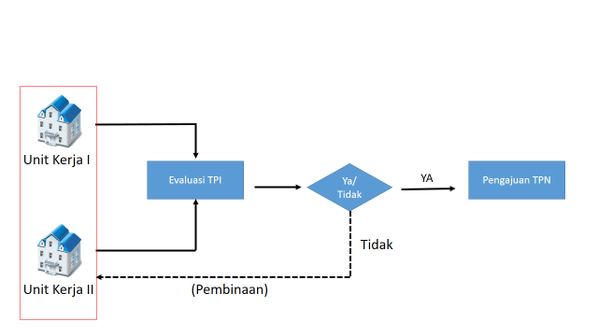
Mekanisme Penilaian Internal pada Pemerintah Daerah
Evaluasi Oleh TPI
Bagi pemerintah daerah yang unit kerja/satuan kerja telah membangun ZI, maka unit yang telah membangun ZI akan dilakukan evaluasi oleh TPI. Selanjutnya TPI memastikan bahwa unit telah membangun ZI sesuai kriteria pengungkit dan hasil pembangunan ZI;
TPI melakukan evaluasi dengan menggunakan LKE sebagai alat bantu evaluasi dan apabila telah selesai melakukan evaluasi, maka TPI menyusun laporan hasil evaluasi internal yang memuat simpulan apakah unit kerja/satuan kerja memenuhi atau belum memenuhi kriteria untuk diajukan evaluasi ke TPN. Hasil evaluasi yang telah dilakukan oleh TPI kemudian disampaikan kepada Pimpinan Instansi Pemerintah.

Slide 24
Bobot Penilaian Evaluasi ZI
Komponen Pengungkit
NO | KOMPONEN PENGUNGKIT PEMENUHAN DAN REFORM | BOBOT (60%) | PEMENUHAN (50%) | REFORM (50%)
1 | Manajemen Perubahan | 8% | 4% | 4%
2 | Penataan Tata Laksana | 7% | 3,5% | 3,5%
3 | Penataan Sistem Manajemen SDM | 10% | 5% | 5%
4 | Penguatan Akuntabilitas Kinerja | 10% | 5% | 5%
5 | Penguatan Pengawasan | 15% | 7,5% | 7,5%
6 | Peningkatan Kualitas Pelayanan Publik | 10% | 5% | 5%
Dalam komponen pengungkit terbagi menjadi 2 (dua) kriteria penilaian, yaitu pemenuhan (berupa pertanyaan yang sifatnya pemenuhan dan sesuai dengan LKE pada peraturan sebelumnya) dan reform (berupa pertanyaan yang menggambarkan perubahan di enam area pengungkit) dengan bobot terbagi masing-masing 50 persen (50%) dari bobot per komponen pengungkit.

Slide 25
Bobot Penilaian Evaluasi ZI
Komponen Hasil
NO | KOMPONEN PENGUNGKIT PEMENUHAN DAN REFORM | BOBOT (40%)
Birokrasi Yang Bersih & Akuntabel (22,50%) | Manajemen Perubahan | 8%
1 | Survei Persepsi Anti Korupsi | 17,50%
2 | Capaian Kinerja | 5,00%
Pelayanan Publik Yang Prima (17,50%) | Penguatan Akuntabilitas Kinerja | 10%
1 | Peningkatan Kualitas Pelayanan Publik | 17,50%
Komponen hasil merupakan gambaran pencapaian atas sasaran reformasi birokrasi, yaitu birokrasi yang bersih dan akuntabel dan pelayanan publik yang prima.

Slide 26
Pengusulan Unit/Satuan Kerja
SYARAT | Menuju WBK | Menuju WBBM
Tingkat Instansi pemerintah | Opini BPK minimal “WTP”
 | Predikat SAKIP minimal “B” | Predikat SAKIP minimal “BB”
 | Indeks RB Minimal CC untuk Pemerintah Daerah Indeks RB Minimal B untuk kementerian/lembaga | Indeks RB Minimal B untuk Pemerintah Daerah Indeks RB Minimal BB untuk kementerian/lembaga
 | Level Maturitas SPIP Minimal Level 3
Tingkat unit kerja/satuan kerja | Unit kerja/satuan kerja yang diajukan merupakan core layanan utama dari instansinya
 | Memberikan dampak yang signifikan terhadap persepsi masyarakat tentang kualitas birokrasi
 | Persentase Penyelesaian Tindak Lanjut Hasil Pengawasan dari APIP/BPK 100%
 | LHKASN dan LHKPN 100%
 | Sudah melakukan pembangunan ZI menuju WBK minimal satu tahun | Sudah melakukan pembangunan ZI menuju WBBM minimal satu tahun
 | Predikat SAKIP dari evaluasi internal minimal “B” | Predikat SAKIP dari evaluasi internal minimal “BB”
Bagi instansi pemerintah yang telah banyak satkernya mendapatkan predikat Menuju WBK/WBBM, yaitu lebih dari 30% maka instansi tersebut tidak perlu mengajukan satkernya lagi untuk diajukan mendapatkan menuju WBK/WBBM.
Ketentuan mengenai hal ini akan disampaikan oleh Kementerian Pendayagunaan Aparatur Negara dan Reformasi Birokrasi kepada instansi yang telah memenuhi kriteria tersebut.
Selanjutnya TPI instansi pemerintah yang lebih dari 30% satkernya telah mendapat predikat menuju WBK/WBBM diharapkan dapat mendorong TPI pada instansi pemerintah lain dalam peningkatan kualitas pembangunan ZI.
32

Slide 27
Metode Pengusulan ke TPN
Surat pengajuan evaluasi dari pimpinan instansi kepada TPN
Pada saat pengajuan, wajib dilengkapi dengan surat pernyataan dari kepala unit/satuan kerja yang diajukan mendapat predikat menuju WBK/WBBM bahwa semua data dan informasi yang disampaikan telah sesuai dengan fakta yang ada
Selanjutnya Permohonan evaluasi pembangunan ZI kepada TPN menggunakan sistem informasi Penilaian Mandiri Pembangunan Zona Integritas (PMPZI)
Pengajuan evaluasi kepada TPN melalui PMPZI dilakukan paling lambat pada tanggal 31 Mei setiap tahunnya. Apabila terdapat perubahan terkait tanggal waktu pengajuan evaluasi, maka Kementerian PANRB akan memberikan informasi melalui surat pemberitahuan

Slide 28
Metode Evaluasi ZI oleh TPN
Pra Evaluasi
SYARAT | Menuju WBK | Menuju WBBM
Nilai Total | 75 | 85 Telah mendapatkan predikat Menuju WBK
Nilai Minimal Pengungkit | 40 | 48
Bobot nilai minimal per area pengungkit | 60% | 75%
Nilai komponen hasil “Pemerintah yang Bersih dan Akuntabel” minimal | 18,25 | 19,50
Nilai sub-komponen “Survei Persepsi Anti Korupsi” minimal | 15,75 (survey 3,60) | 15,75 (survey 3,60)
Nilai sub-komponen “Kinerja Lebih Baik” minimal | 2,50 | 3,75
Nilai komponen hasil “Pelayanan Publik yang prima” minimal | 14,00 (survey 3,20) | 15,75 (survey 3,60)
Memastikan bahwa instansi pemerintah yang mengusulkan unit kerja/satuan kerja berpredikat Menuju WBK atau WBBM telah memenuhi syarat pengusulan tingkat instansi. Apabila instansi pemerintah yang mengusulkan tidak memenuhi persyaratan di atas, maka pengusulan akan ditolak dengan pemberitahuan melalui PMPZI, kecuali ada pertimbangan teknis lain dari TPN;
Memastikan unit kerja/satuan kerja yang diusulkan memenuhi syarat pengusulan tingkat unit. Apabila unit kerja/satuan kerja yang diusulkan tidak memenuhi persyaratan diatas, maka pengusulan akan ditolak dengan pemberitahuan melalui PMPZI, kecuali ada pertimbangan teknis lain dari TPN. Selain itu, apabila unit kerja/satuan kerja yang diusulkan bukan unit kerja/satuan kerja yang menyelenggarakan fungsi layanan masyarakat langsung, maka jumlah unit kerja/satuan kerja yang sejenis yang akan dievaluasi ditentukan berdasarkan koordinasi antara TPN dan TPI;

Slide 29
Metode Evaluasi ZI oleh TPN
Desk Evaluasi
Desk evaluasi ini bertujuan untuk memastikan bahwa unit kerja/satuan kerja telah secara konsisten dan berkelanjutan dalam membangun ZI dan implementasi pembangunan ZI telah dilengkapi dengan data dukung yang sesuai;
Desk evaluasi dilakukan melalui pendalaman dan pengujian LKE serta data dukungan yang telah disampaikan oleh TPI serta dengan mengidentifikasi informasi dari berbagai media terkait unit/satuan kerja yang dilakukan evaluasi
Apabila diperlukan, desk evaluasi dapat dilakukan dengan meminta unit kerja/satuan kerja untuk memaparkan hasil pembangunan zona integritas yang dilanjutkan dengan diskusi melalui media/sarana yang efektif
Hasil desk evaluasi selanjutnya menjadi bahan bagi TPN untuk menentukan keberlanjutan proses evaluasi selanjutnya bagi unit kerja/satuan kerja

Slide 30
Metode Evaluasi ZI oleh TPN
Evaluasi Lapangan
Aspek pelaksanaan Area Pengungkit
Evaluasi lapangan bertujuan untuk melihat secara langsung implementasi pembangunan zona integritas pada unit kerja/satuan kerja. Pada saat evaluasi lapangan TPN dapat melibatkan:
Perwakilan instansi yang berada pada level provinsi yang mempunyai fungsi pembinaan layanan utama dari unit kerja/satuan kerja dengan memperhatikan adanya potensi benturan kepentingan;
Instansi lain yang mempunyai kapasitas untuk melakukan evaluasi pembangunan zona integritas dengan memperhatikan adanya potensi benturan kepentingan;
Para ahli serta akademisi yang mempunyai kompetensi tentang tugas fungsi dari unit kerja/satuan kerja tertentu.
Aspek hasil yang terdiri atas sub komponen Survei Persepsi Anti Korupsi dan Survei Persepsi Pelayanan Publik
Evaluasi terhadap sub komponen capaian kinerja

Slide 31
CLEARENCE DAN PANEL SERTA PENYUSUNAN LHE
Setelah selesai melakukan rangkai evaluasi, TPN melakukan clearance dengan Ombudsman Republik Indonesia, Komisi Pemberantasan Korupsi, Komisi yang terkait teknis instansi, serta Aparat Pengawas Internal Pemerintah (APIP) untuk menentukan unit kerja/satuan kerja yang akan mendapatkan predikat menuju WBK/WBBM. Setelah itu dlilanjutkan dengan panel hasil evaluasi.

Slide 32


PENETAPAN PREDIKAT
MENUJU WBK/WBBM

Slide 33
PENETAPAN PREDIKAT
SYARAT | Menuju WBK | Menuju WBBM
Nilai Total | 75 | 85 Telah mendapatkan predikat Menuju WBK
Nilai Minimal Pengungkit | 40 | 48
Bobot nilai minimal per area pengungkit | 60% | 75%
Nilai komponen hasil “Pemerintah yang Bersih dan Akuntabel” minimal | 18,25 | 19,50
Nilai sub-komponen “Survei Persepsi Anti Korupsi” minimal | 15,75 (survey 3,60) | 15,75 (survey 3,60)
Nilai sub-komponen “Kinerja Lebih Baik” minimal | 2,50 | 3,75
Nilai komponen hasil “Pelayanan Publik yang prima” minimal | 14,00 (survey 3,20) | 15,75 (survey 3,60)
KONDISI | UNIT KERJA / SATUAN KERJA | INTEGRASI KAWASAN | PENETAPAN
1 | Tidak seluruh unit Menuju WBK | Tidak ada integrasi | Tidak Memenuhi Kawasan Menuju WBK
2 | Tidak seluruh unit Menuju WBK | Ada integrasi (Nilai Integrasi Kawasan 6,5) | Tidak Memenuhi Kawasan Menuju WBK
3 | Seluruh unit Menuju WBK | Tidak ada Integrasi | Tidak Memenuhi Kawasan Menuju WBK
4 | Seluruh unit Menuju WBK | Ada integrasi (Nilai Integrasi Kawasan 6,5) | Memenuhi Kawasan Menuju WBK
41

Slide 34
PEMANTAUAN UNIT KERJA/SATUAN KERJA/KAWASAN BERPREDIKAT MENUJU WBK/WBBM

Slide 35
Pemantauan Unit Kerja/Satuan Kerja atau Kawasan Berpredikat Menuju WBK/WBBM (1)
Dalam rangka menjaga unit dan kawasan tersebut agar tetap menjaga pelayanan atau integritas dan memastikan tidak terdapat penurunan kualitas serta menjaga dari berbagai penyimpangan, maka diperlukan langkah-langkah yang harus dilakukan oleh TPI dan TPN

Slide 36
PENCABUTAN PREDIKAT
Berdasarkan laporan dari TPI bahwa unit kerja/satuan kerja atau kawasan sudah tidak memenuhi kriteria menuju WBK/WBBM.
Berdasarkan hasil evaluasi lapangan berkala atau verifikasi lapangan oleh TPN dan setelah melakukan klarifikasi dengan TPI ditemukan bukti bahwa terdapat maladministrasi, maka secara tertulis TPN akan merekomendasikan kepada Menteri PANRB untuk mencabut predikat menuju WBK/WBBM pada unit kerja/satuan kerja atau kawasan tersebut.
Unit kerja/satuan kerja atau kawasan yang telah dicabut predikat menuju WBK/ WBBM, tidak dapat diajukan lagi untuk untuk mendapatkan predikat Menuju WBK selang 2 tahun setelah penetapan pencabutan diterbitkan.

Slide 37
REPLIKASI
Replikasi ini dapat dilakukan oleh unit kerja/satuan kerja atau kawasan yang sedang membangun dengan melakukan studi tiru dan modifikasi sesuai dengan karakteristik yang dimiliki.
Diperlukan kebijakan di level internal instansi pemerintah untuk mendorong unit atau kawasan lain melakukan replikasi pada unit yang telah mendapatkan predikat Menuju WBK/WBBM, sehingga replikasi terhadap unit kerja/satuan kerja atau kawasan yang telah mendapat predikat menuju WBK/WBBM akan berjalan secara sistemis

Slide 38
TERIMAKASIH

